Slide 1














SSABANG
SSAFY 광주 4기 2반
기라성
박지훈
Notes:
저희 프로젝트 이름 직방, 다방과 같이 싸피의 방의 합성어 싸방입니다.

Slide 2








INDEX
배경
0
1
일정
0
2
SSABANG
결과
0
3
기대효과
0
4
후기
0
5
Notes:
목차는 다음과 같습니다.

Slide 3
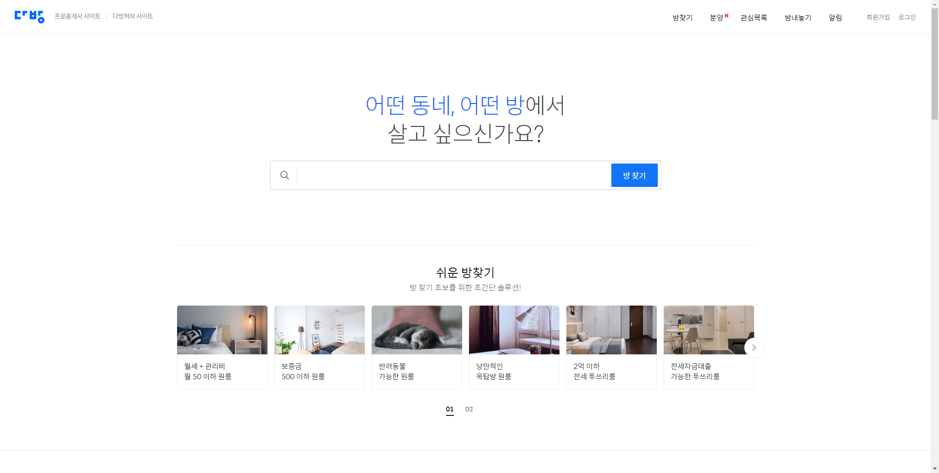
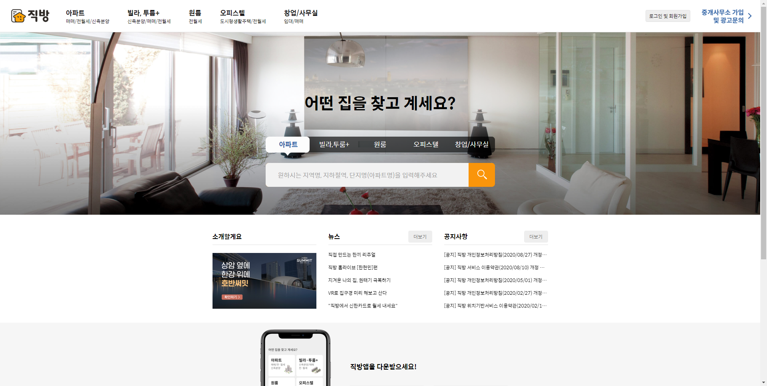
SSABANG
01.
배경
기획 배경
Notes:
최근 부동산 업계에서 유명한 다방 또는 직방 서비스 플랫폼을 직접 구현해보게 됐습니다.

Slide 4
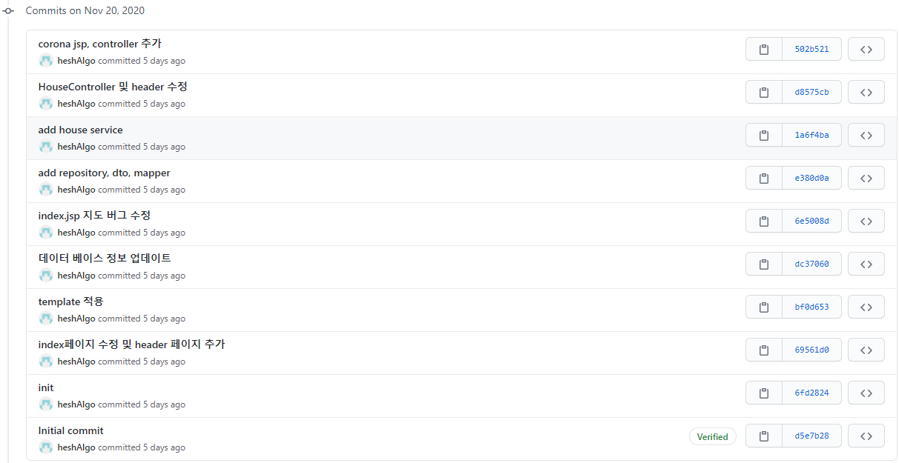
SSABANG
02.
일정
추진 일정
Notes:
다음은 추진일정입니다. 저희는 협업툴인 git을 이용했고 각자가 맡은 기능을 구현하면서 협업을 진행했습니다.

Slide 5
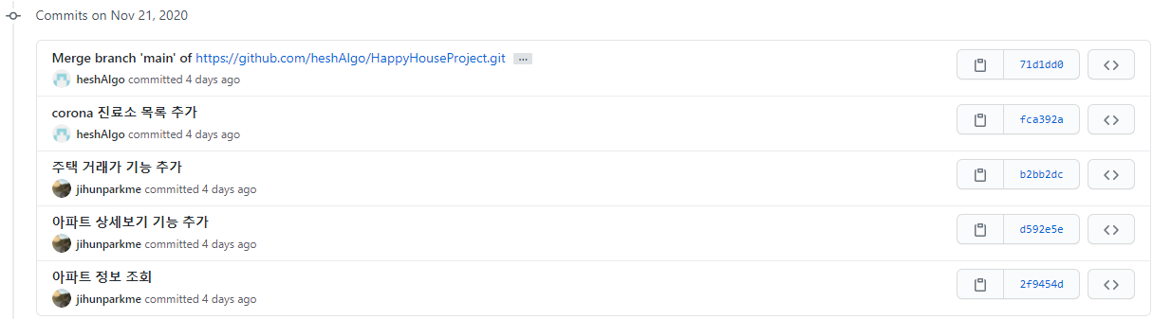
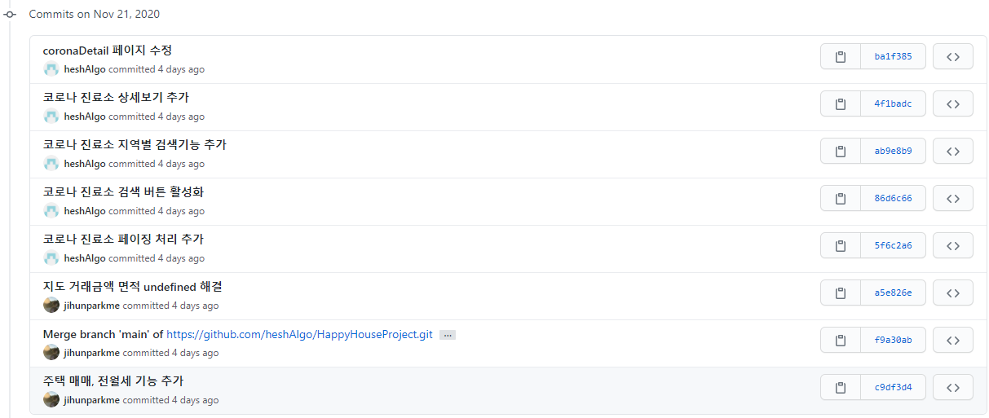
SSABANG
02.
일정
추진 일정

Slide 6
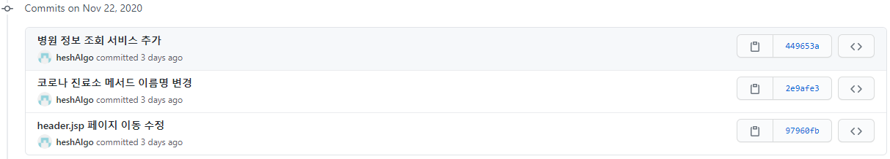
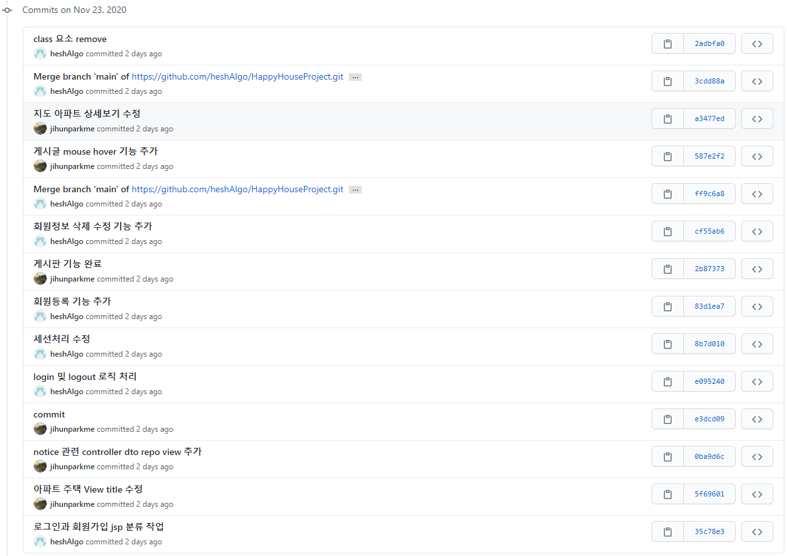
SSABANG
02.
일정
추진 일정

Slide 7
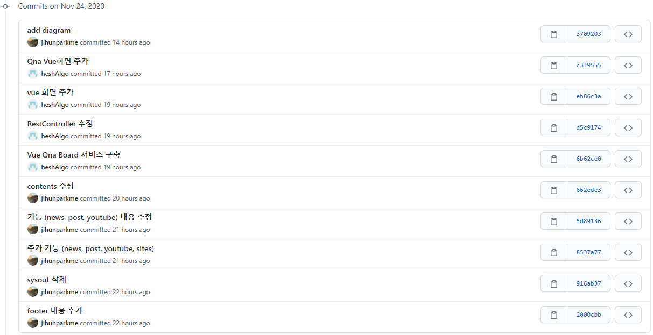
SSABANG
02.
일정
추진 일정
Notes:
이렇게 커밋 기록을 통해서 추진 일정을 확인 할 수 있었습니다.

Slide 8





SSABANG
03.
결과
시스템 구조 및 개발환경
시스템 구조
개발 환경
◇ Language ◇Framework
- Java 8 - Spring Boot
- JavaScript - MyBatis
- HTML - Vue.js
◇ DataBase ◇ SCM
- MySQL - Git
MyBatis
Vue
Bootstrap
SpringBoot
MySQL
Front-End
Back-End
Notes:
다음은 시스템 구조 및 개발환경입니다. 기본적으로 Spring Boot를 이용해 프로젝트를 개발했고
최근 배운 내용인 vue를 일부 적용해 하이브리드 프로젝트를 개발했습니다.

Slide 9
SSABANG
03.
결과
시연 영상
시연 동영상
Notes:
다음 시연 화면을 보여드리겠습니다.

Slide 10
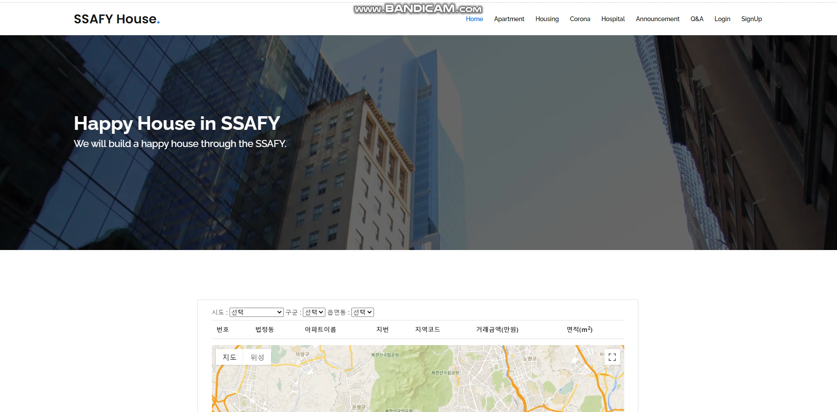
Notes:
다음 시연 화면을 보여드리겠습니다.

Slide 11
SSABANG
03.
결과
적용한 패턴과 핵심 알고리즘
< 클린코드 정의 >
코드를 작성한 의도와 목적이 명확하며 다른 사람이 쉽게 읽을 수 있어야 한다는 점
코드의 가독성이 좋다는 것은 다른 사람이 코드를 이해하는데 들이는 시간을 최소화하는 방식으로 작성된다는 것을 의미
Notes:
저희는 기존의 프로젝트의 불필요한 코드를 제거함으로써 가독성있는 코드로 프로젝트를 발전시키는데 목표를 두었습니다.
클린코드라 함은 위에 적혀있다 싶이 (빨간색 글씨 읽기)

Slide 12
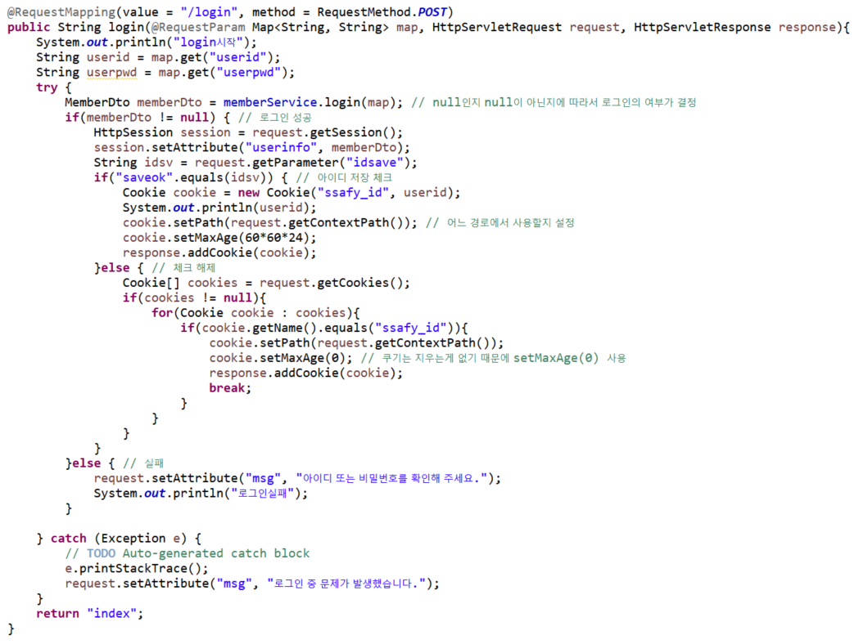
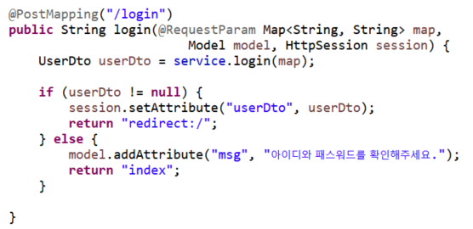
SSABANG
03.
결과
적용한 패턴과 핵심 알고리즘
Login Controller코드 수정 전
Login Controller코드 수정 후
Notes:
다음은 저희 프로젝트에 클린코드를 적용한 일부분 중 하나은 LoginController입니다.
보시다시피 불필요했던 코드들이 있었고 이를 개선함으로써 가독성을 높이고 유연하게 동작할 수 있는 코드로 발전시킬수 있었습니다.

Slide 13
SSABANG
04.
기대효과
< 개선사항 >
1. SMTP API를 활용하여 회원가입, 비밀번호 변경 시 이메일 혹은 휴대폰 번호 인증
2. 금융결제원 API를 활용하여 계좌 연동 및 상담 예약 기능(선결제)
3. 최근 본 방, 최근 본 단지, 찜한 방, 찜한 단지 기능
4. 평수별, 준공년도별, 세대수별, 검색
Notes:
다음은 앞으로 프로젝트를 개선하고싶은 점들입니다.
본인 인증이나 계좌 연동, 찜기능 등을 추후에 추가로 개발해 나갈 예정입니다.

Slide 14
SSABANG
05.
후기
< 기라성 >
오랜만에 웹 프로젝트를 진행하면서 그동안 까먹었던 내용들을 다시 상기시킬 수 있었습니다. 관통 프로젝트 기간이 개발자로 성장하는데 많은 도움이 될 수 있었습니다.
하지만 추가기능을 하기에 개발기간이 짧아서 원했던 기술을 적용하지 못한점이 많이 아쉬웠습니다.
< 박지훈 >
처음으로 웹 프로젝트를 진행하면서 어렵고 힘들었던 부분들도 있었지만,
새롭게 알게 되었던 흐름과 기술들을 통해 웹 개발 역량을 쌓는데 많은 도움이 되었습니다. 더 다양한 기능을 구현하고 싶었지만 시간이나 기술적으로 하지 못해 아쉬웠지만 좋은 경험이었습니다.
Notes:
후기는 다음과 같습니다.

Slide 15
감사합니다
SSABANG
Notes:
이상 발표를 마치겠습니다.

